Slide 1
El proceso de análisis de sistemas
Análisis de los requerimientos del sistema

Slide 2
Identificación del problema
Cuando se piensa por primera vez, no parece tan difícil desarrollar un entendimiento claro de los requerimientos. Después de todo, ¿acaso no sabe el cliente lo que necesita?¿No deberían tener los usuarios finales una buena comprensión de las características y funciones que le darán un beneficio?
Notes:
Spoiler: NO

Slide 3

El dilema del desarrollador de software
El diseño y construcción de software es un proceso difícil, creativo y en ocasiones divertido.
Las cosas se van aclarando a medida que se elaboran.
Los participantes del proyecto podrán comprender sus necesidades solo después de las primeras iteraciones.
Las cosas cambian tan rápido que entender los requerimientos a detalle es una pérdida de tiempo.
Notes:
La propia construcción de software es un proceso atractivo para muchos desarrolladores, tanto que muchos buscan ir directo a ello sin antes haber entendido completamente lo que se necesita. Los argumentos para hacerlo son los aquí listados. Sin embargo, aunque tienen algunos elementos de verdad, son todos erróneos y pueden llevar un proyecto de software al fracaso.

Slide 4

¿Qué es un requerimiento?
Los requerimientos son descripciones de lo que el sistema debe hacer: el servicio que ofrece y las restricciones en su operación. Los requerimientos reflejan las necesidades de los clientes por un sistema que atienda cierto propósito.
Notes:
El término requerimiento no se emplea de manera consistente en la industria de software. En algunos casos, un requerimiento es una abstracción de alto nivel de un servicio que el sistema deberá proveer o una restricción. En otros casos es una definición formal y detallada de una función del sistema.
Esto puede deberse a que los clientes definen sus necesidades de manera suficientemente abstracta para evitar que exista una solución predefinida y que varias compañías de software puedan proponer diferentes soluciones que satisfagan las necesidades del cliente. Una vez seleccionada la compañía de software que desarrollará el proyecto, es posible generar un documento con detalles específicos de la solución a implementar. En ambos casos estamos hablando de especificación de requerimientos.

Slide 5
Requerimientos de usuario y de sistema
Requerimientos de usuario
Son enunciados, en un lenguaje natural junto con diagramas, acerca de qué servicios esperan los usuarios del sistema, y de las restricciones con las cuales éste debe operar.
Requerimientos de sistema
Son descripciones detalladas de las funciones, los servicios y restricciones operacionales del sistema de software.
Notes:
Los diferentes tipos de requerimientos son necesarios para comunicar detalles del sistema a los diferentes tipos de lectores interesados.
En la práctica, esta distinción no es tan clara como la definición puede sugerir. Un requerimiento de usuario sobre seguridad como restringir el acceso al sistema a los usuarios autorizados puede parecer un requerimiento no funcional. Sin embargo, este requerimiento puede generar una serie de requerimientos funcionales tales como incluir los mecanismos de autenticación necesarios en el sistema.

Slide 6
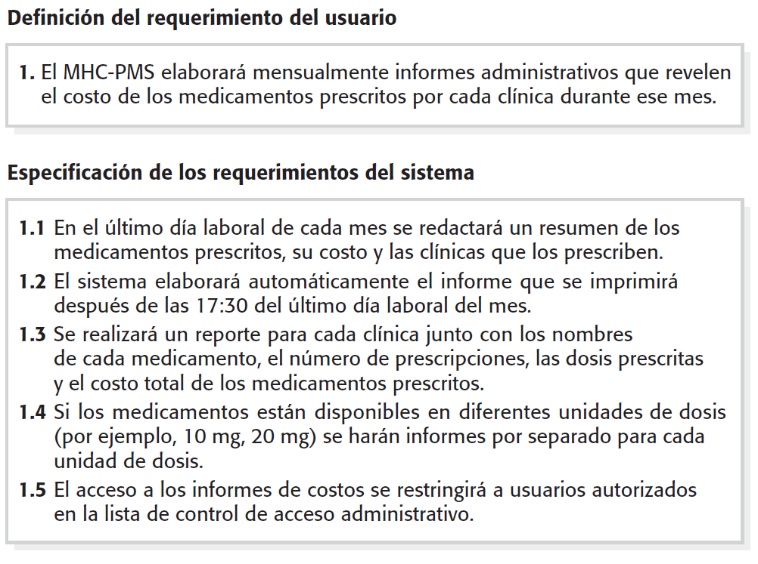
Ejemplo de requerimientos de usuario y sistema
Notes:
En este ejemplo, el requerimiento de usuario describe en términos general la funcionalidad que deberá ofrecer el sistema. En muchas ocasiones se cree que este nivel de abstracción es suficiente incluso para los desarrolladores, ya que se da por hecho que los detalles de la implementación de dicho requerimiento pueden abordarse más adelante durante el proceso de desarrollo y que no hay necesidad de documentarlos. Esta práctica es errónea.
El nivel de detalle que se tiene con los requerimientos de sistema brinda las herramientas para que la funcionalidad sea implementada a satisfacción de los usuarios finales del sistema y brinda las herramientas para un desarrollo de calidad.

Slide 7
Requerimientos funcionales
Los requerimientos funcionales se refieren a lo que sistema debe hacer. Los requerimientos más específicos detallan las funciones del sistema, sus entradas y salidas, sus excepciones, etc.
Notes:
Requerimientos funcionales: Son enunciados acerca de servicios que el sistema debe proveer, de cómo debería reaccionar el sistema a entradas particulares y de cómo debería comportarse el sistema en situaciones específicas. En algunos casos, los requerimientos funcionales también explican lo que no debe hacer el sistema.
Las imprecisiones en la especificación de los requerimientos funcionales pueden generar disputas entre clientes y desarrolladores. Un desarrollador podría, naturalmente, interpretar un requerimiento ambiguo de manera que simplifique su trabajo, aunque esto podría no ser lo que el cliente espera.

Slide 8
Requerimientos no funcionales
Son requerimientos no relacionados directamente con los servicios específicos que entrega el sistema. Están relacionados con propiedades como fiabilidad, tiempo de respuesta, almacenamiento, etc.
Notes:
Requerimientos no funcionales: Son limitaciones sobre servicios o funciones que ofrece el sistema. Incluyen restricciones tanto de temporización y del proceso de desarrollo, como impuestas por estándares. Los requerimientos no funcionales suelen aplicar al sistema como un todo, más que a características o a servicios individuales del sistema.
Generalmente los requerimientos no funcionales son más críticos que los requerimientos funcionales individuales. Los usuarios pueden encontrar formas de trabajar con una función del sistema que no se acople a sus necesidades. Sin embargo, el incumplimiento de un requerimiento no funcional puede ocasionar que todo el sistema sea inutilizable.

Slide 9
Requerimientos no funcionales
Afectan más a la arquitectura global de un sistema que a sus componentes individuales.
Pueden generar algunos requerimientos funcionales relacionados.
Notes:
Los requerimientos no funcionales pueden afectar más a la arquitectura del sistema. Por ejemplo, para asegurar los requerimientos de desempeño en un sistema embebido, es necesario organizar el sistema para minimizar la comunicación entre componentes.
Un requerimiento no funcional puede generar algunos requerimientos funcionales. Por ejemplo, un requerimiento no funcional sobre seguridad puede generar requerimientos funcionales adicionales relacionados con la implementación de los mecanismos, controles e interfaces para restringir el acceso al sistema.

Slide 10
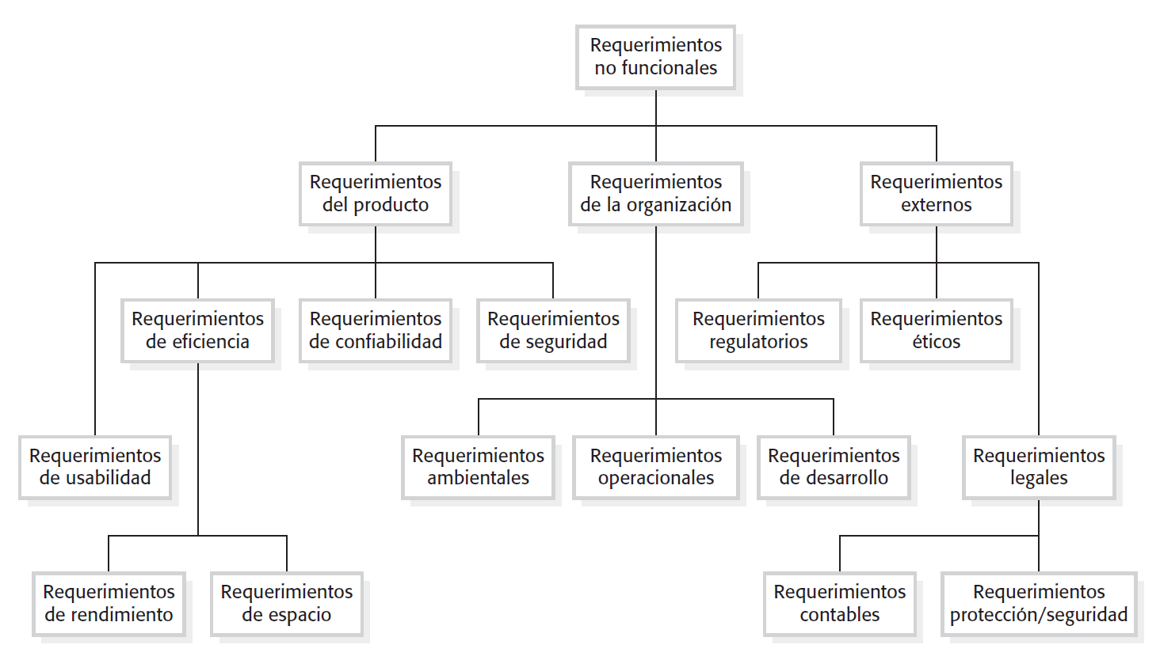
Requerimientos no funcionales
Notes:
Requerimientos del producto: Especifican o restringen el comportamiento del software.
Requerimientos de la organización: Son requerimientos derivados de políticas y procedimientos en la organización del cliente y del desarrollador. Por ejemplo, el lenguaje de programación, estándares del entorno o el proceso de desarrollo, etc.
Requerimientos externos: Son los requerimientos derivados de factores externos al sistema y su proceso de desarrollo, como temas legislativos, regulatorios o contables, entre otros.

Slide 11
Atributos y métricas de calidad de los requerimientos
Ambigüedad
Número de modificadores ambiguos.
Trazabilidad
Comprensibilidad
Número de secciones y subsecciones.
Volatilidad
Número de cambios por requerimiento.
Tiempo por actividad cuando se solicita un cambio.
Número de requerimientos no trazables hasta el diseño o implementación.
Notes:
Las métricas sugeridas en esta diapositiva permiten medir de manera objetiva la calidad de la especificación de los requerimientos. Por ejemplo, se busca emplear el menor número de modificadores ambiguos, tales como, muchos, grande, amigable, entre otros.

Slide 12
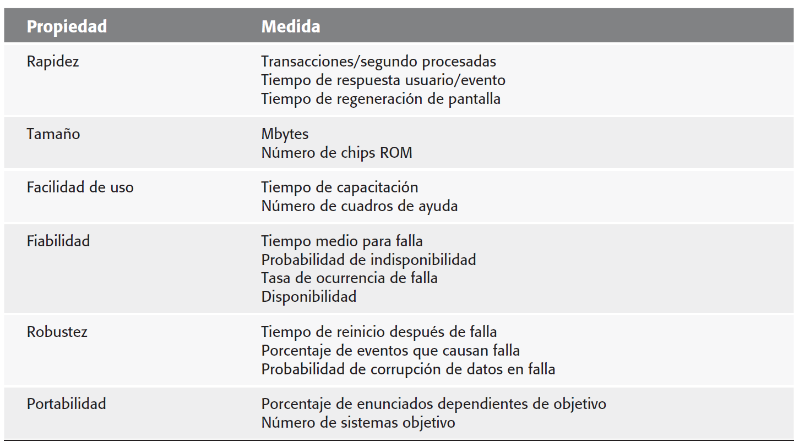
Métricas para especificar requerimientos no funcionales
Es frecuente que los requerimientos no funcionales sean planteados como metas generales. Sin embargo, esto deja espacio para la interpretación y la disputa al entregar el sistema.
Notes:
Veamos un ejemplo de un requerimiento no funcional, planteado por el usuario en términos generales:
El sistema deberá ser fácil de usar y deberá estar organizado de manera tal que los errores cometidos por los usuarios sean mínimos.
Esta descripción deja espacio a la interpretación, y podría generar problemas más adelante. Un enfoque más adecuado es el siguiente:
Los usuarios del sistema serán capaces de emplear cada función después de dos horas de capacitación en su uso. Una vez completada la capacitación, el promedio de errores de los usuarios no deberá exceder de dos por hora de uso del sistema.
Esta última descripción plantea el requerimiento de manera cuantitativa, permitiendo que pueda ser verificado de manera objetiva.

Slide 13
Ingeniería de requerimientos, ¿para qué es?
Entender lo que desea el cliente
Analizar las necesidades
Evaluar factibilidad
Negociar una solución razonable
Especificar la solución sin ambigüedades
Validar la especificación
Administrar los requerimientos
Notes:
La ingeniería de requerimientos se refiere a las técnicas y tareas que llevan a entender los requerimientos de un sistema. Proporcionan un mecanismo apropiado para realizar las tareas en comento.

Slide 14
Problemas comunes de la adquisición de requerimientos
Los participantes con frecuencia no saben lo que quieren
Los participantes expresan naturalmente los requerimientos con sus términos y conocimiento implícito de su trabajo
Diferentes participantes tienen distintos requerimientos y pueden expresarlos de formas variadas
Factores políticos llegan a influir en los requerimientos de un sistema
El ambiente económico y empresarial donde ocurre el análisis es dinámico
Notes:
Los participantes con frecuencia no saben lo que quieren de un sistema de cómputo excepto en términos muy generales; pueden encontrar difícil articular qué quieren que haga el sistema; pueden hacer peticiones inalcanzables porque no saben qué es factible y qué no lo es.
Los participantes expresan naturalmente los requerimientos en sus términos y conocimientos implícitos de su trabajo. Los ingenieros de requerimientos, sin experiencia en el dominio del cliente, podrían no entender dichos requerimientos.
Diferentes participantes tienen distintos requerimientos y pueden expresarlos en formas variadas. Los ingenieros de requerimientos deben descubrir todas las fuentes potenciales de requerimientos e identificar similitudes y conflictos.
Factores políticos llegan a influir en los requerimientos de un sistema. Los administradores pueden solicitar requerimientos específicos del sistema, porque estos les permitirán aumentar su influencia en la organización.
El ambiente económico y empresarial donde ocurre el análisis es dinámico. Inevitablemente cambia durante el proceso de análisis. Puede cambiar la importancia de requerimientos particulares, o bien, tal vez surjan nuevos requerimientos de nuevos participantes a quienes no se consultó originalmente.

Slide 15
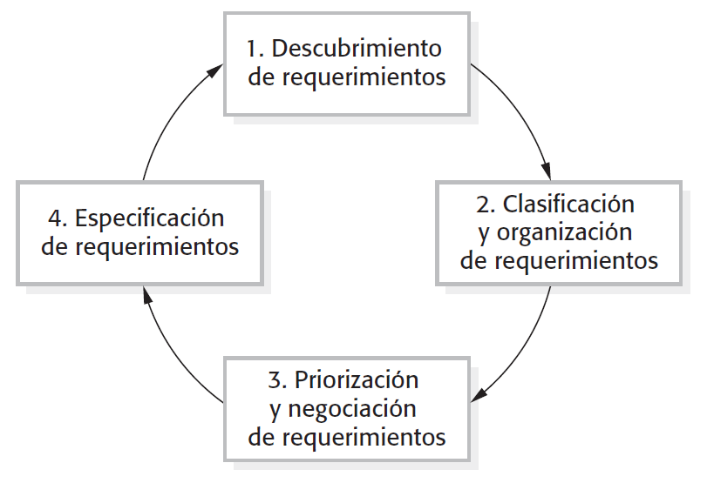
Adquisición y análisis de requerimientos
Después de un estudio de factibilidad inicial, la siguiente etapa del proceso de ingeniería de requerimientos es la adquisición y análisis de requerimientos.
Notes:
Descubrimiento de requerimientos: Es el proceso de interactuar con los participantes del sistema para descubrir sus requerimientos.
Clasificación y organización de requerimientos: Toma la compilación no estructurada de requerimientos, agrupa requerimientos relacionados y los organiza en grupos coherentes.
Priorización y negociación de requerimientos: Cuando intervienen diversos participantes, los requerimientos entrarán en conflicto. Esta actividad se encarga de priorizar los requerimientos y resolver los conflictos mediante la negociación.
Especificación de requerimientos: Los requerimientos se documentan e ingresan en la siguiente iteración si se sigue un modelo de proceso en espiral, por ejemplo.

Slide 16
Tareas fundamentales de la ingeniería de requerimientos
Concepción
Indagación
Elaboración
Negociación
Especificación
Validación
Administración
Problema de Alcance
Problema de Entendimiento
Problema de Volatilidad
Notes:
Concepción: La mayor parte de los proyectos comienzan cuando se identifica una necesidad del negocio o se descubre un nuevo mercado o servicio potencial.
Indagación: Preguntar al cliente, usuarios y otras personas cuáles son los objetivos para el sistema o producto que desarrollar
Alcance: la frontera de los sistemas está mal definida
Entendimiento: los clientes no están completamente seguros de lo que se necesita, no entienden el dominio del problema, omiten información que consideran “obvia”, especifican requerimientos ambiguos o en conflicto, etc.
Volatilidad: los requerimientos cambian con el tiempo
Elaboración: Consiste en desarrollar un modelo refinado de los requerimientos que identifique distintos aspectos de la función del software, su comportamiento e información.
Negociación: Clientes y usuarios pueden pedir más de lo que puede lograrse con recursos limitados. También pueden proponer requerimientos en conflicto, por lo que la conciliación y negociación es un proceso fundamental.
Especificación: Es la elaboración de un medio formal para la descripción de los requerimientos, tal como un documento escrito, modelos gráficos, escenarios de uso, prototipos, entre otros.
Validación: Se evalúa la calidad de los productos del trabajo que se generan como consecuencia de la ingeniería de requerimientos.
Administración: Es el conjunto de actividades que ayudan al equipo a identificar, controlar y dar seguimientos a los requerimientos y a sus cambios durante el desarrollo del proyecto.

Slide 17

Bases para comprender los requerimientos
Identificar a los participantes
Reconocer los múltiples puntos de vista
Trabajar hacia la colaboración
Hacer las primeras preguntas
Notes:
Los clientes o usuarios finales talvez se encuentran en ciudades o países diferentes, quizá solo tengan una idea vaga de lo que se requiere, puede ser que tengan opiniones en conflicto sobre el sistema que se va a desarrollar, que posean un conocimiento técnico limitado o que dispongan de poco tiempo para interactuar con el encargado de recabar los requerimientos.
Para lidiar con estas situaciones se establecieron una serie de puntos que forman las bases para comprender los requerimientos de software a fin de que un proyecto llegue a una solución exitosa.

Slide 18
Identificar a los participantes
Gerentes de operaciones
Clientes externos e internos
Usuarios finales
Consultores
Ingenieros de software
Personal de mercadotecnia
El participante es “cualquier persona que se beneficie de forma directa o indirecta del sistema a desarrollar”.

Slide 19
Reconocer los múltiples puntos de vista
Debido a que existen muchos participantes, los requerimientos del sistema se explorarán desde muchos puntos de vista diferentes.
A medida que se recaba información, los requerimientos pueden resultar inconsistentes o en conflicto.
La información obtenida debe clasificarse en forma que permita a quienes toman las decisiones elegir los requerimientos adecuados.

Slide 20
Trabajar hacia la colaboración
El ingeniero de requerimientos debe identificar las áreas de interés común y las de conflicto de los participantes para la especificación de los requerimientos.
Se puede hacer uso de puntos de prioridad para la resolución de los requerimientos en conflicto.
Notes:
La colaboración no necesariamente significa que los requerimientos sean definidos en un comité. En muchos casos, los participantes colaboran con la aportación de sus puntos de vista respecto a los requerimientos, pero al final alguien toma la decisión sobre los requerimientos que se integrarán al sistema.
Los puntos de prioridad son una herramienta que pueden coadyuvar con el proceso de toma de decisiones.
A los participantes se les asignan un determinado número de puntos de prioridad que pueden gastarse en cualquier número de requerimientos. Se presenta la lista de requerimientos y los participantes asignan los puntos a cada uno de acuerdo con el nivel de importancia relativa que tienen los requerimientos. Los puntos gastados no pueden volver a asignarse, con esto podemos ver la importancia relativa de cada requerimiento para los participantes.

Slide 21
Hacer las primeras preguntas
¿Quién solicita el trabajo?¿Quién usará la solución?¿Cuál será el beneficio económico de una solución exitosa?
¿Cuál sería una buena salida generada por una solución exitosa?¿Qué problemas resolvería esta solución?¿En qué ambiente de negocios se usaría la solución?¿Hay aspectos especiales de desempeño o restricciones que afecten el modo en el que se enfoque la solución?
¿Es la persona indicada para responder estas preguntas?¿Las preguntas son relevantes para el problema que se tiene?¿Son demasiadas preguntas?¿Puede otra persona dar información adicional?¿Debería preguntar algo más?
Notes:
El primer conjunto de preguntas se centra en el cliente y en otros participantes, en las metas y beneficios generales.
El segundo conjunto permite entender mejor el problema y hacen que el cliente exprese sus percepciones respecto de la solución.
El último bloque de preguntas se centra en la eficacia de la actividad de comunicación en sí.

Slide 22
Descubrimiento de requerimientos
Es el proceso de recopilar información sobre el sistema requerido y los sistemas existentes, así como de separar, a partir de esta información, los requerimientos de usuario y del sistema.

Slide 23
Entrevistas
Las entrevistas formales o informales con los participantes del sistema permiten formular y realizar las preguntas necesarias para obtener los requerimientos del sistema.
Entrevistas cerradas
Entrevistas abiertas
Notes:
Las entrevistas cerradas son aquellas en las que los participantes responden a un conjunto de preguntas preestablecidas.
Las entrevistas abiertas, son aquellas en las cuales no hay una agenda predefinida. Se explora un rango de conflictos con los participantes del sistema y, como resultado, se desarrolla una mejor comprensión de sus necesidades.

Slide 24
Entrevistas
Problemas comunes
Características del entrevistador
Los participantes usan terminología y jerga que son específicos de un dominio.
Cierto conocimiento del dominio es muy familiar
Tienen mentalidad abierta, evitan ideas preconcebidas y escuchan a los participantes
Instan al entrevistado a colaborar
Notes:
Resulta difícil asimilar el conocimiento de dominio a través de entrevistas por dos razones:
Los participantes usan terminología y jerga que son específicos de un dominio. Usan la terminología en una forma precisa y sutil, lo cual puede conducir a mal interpretarlos.
Cierto conocimiento del dominio es tan familiar que los participantes encuentran difícil explicarlo, o bien, creen que es tan fundamental que no vale la pena mencionarlo.
Las habilidades del entrevistador pueden conducir a un mejor resultado:
Tienen mentalidad abierta. Si el participante aparece con requerimientos sorprendentes, entonces tienen disposición para cambiar su mentalidad acerca del sistema.
Instan al entrevistado a continuar la plática, dar propuestas de requerimientos o trabajar juntos en un prototipo.
Aún así las entrevistas no siempre resultan efectivas por la renuencia de los participantes a revelar los detalles de su organización.

Slide 25

Indagación colaborativa de requerimientos
Tanto ingenieros de software como otros participantes dirigen o intervienen en las reuniones.
Se establecen reglas para la preparación y participación.
Se sugiere una agenda con suficiente formalidad para cubrir todos los puntos importantes, pero con la suficiente informalidad para que estimule el libre flujo de ideas.
Un facilitador controla la reunión.
Se utiliza un mecanismo de definición (hojas de trabajo, pizarrón electrónico, foros virtuales).
Notes:
Los enfoques para recabar requerimientos en forma colaborativa siguen los lineamientos básicos descritos en la presente diapositiva.
La meta es identificar el problema, proponer elementos de la solución, negociar distintos enfoques y especificar un conjunto preliminar de requerimientos de la solución en una atmósfera que favorezca el logro de la meta.

Slide 26
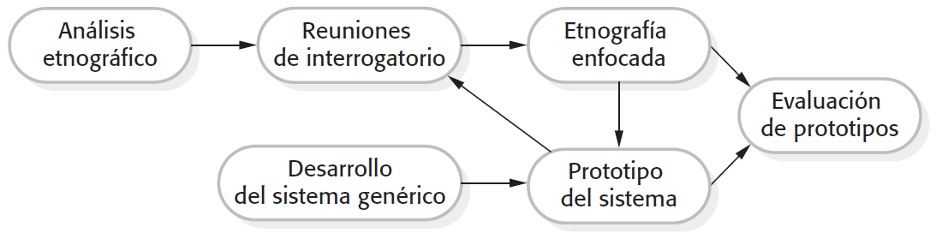
Etnografía
Es una técnica de observación que se usa para entender los procesos operacionales y ayudar a derivar requerimientos de apoyo a dichos procesos.
Notes:
Un analista se adentra en el ambiente laboral donde se usará el sistema. Observa el trabajo diario y toma notas acerca de las tareas existentes en que intervienen los participantes. La etnografía ayuda a descubrir los requerimientos implícitos del sistema que reflejan las formas actuales en que trabaja la gente.

Slide 27
Requerimientos por descubrir mediante etnografía
1. Requerimientos que se derivan de la forma en que trabaja la gente, en lugar de las definiciones del proceso que indican el trabajo
2. Requerimientos que se derivan de la operación y conocimiento de las actividades de otras personas
Notes:
Ejemplo: los controladores de tráfico aéreo pueden desactivar un sistema de alerta de conflicto que detecte una aeronave con trayectoria de vuelo que se cruza, aun cuando los procedimientos de control normales especifiquen que es obligatorio usar tal sistema. Su estrategia de control está diseñada para garantizar que dichas aeronaves se desvíen antes de que haya problemas, y consideran que la alarma de alerta de conflicto los distrae de su trabajo.
Ejemplo: los controladores de tráfico aéreo pueden usar el conocimiento del trabajo de otros controladores para predecir el número de aeronaves que entran a su sector de control. Entonces, modifican sus estrategias de control dependiendo de dicha carga de trabajo prevista. Por lo tanto, un sistema ATC automatizado debería permitir a los controladores en un sector tener cierta visibilidad del trabajo en sectores adyacentes.

Slide 28
Escenarios
Descripción de qué esperan el sistema y los usuarios cuando inicia el escenario
Descripción en el escenario del flujo normal de los eventos
Descripción de qué puede salir mal y como se manejaría
Información de otras actividades que estén en marcha al mismo tiempo
Una descripción del estado del sistema cuando termina el escenario
Los escenarios son ejemplos reales de las necesidades de los participantes. Permiten comprender las interacciones en el sistema y definir los requerimientos.

Slide 29
Despliegue de la función de calidad
Requerimientos normales
Objetivos y metas que se establecen para un sistema durante las reuniones con el cliente
Requerimientos esperados
Están implícitos en el sistema
Requerimientos emocionantes
Características más allá de las expectativas del cliente
Es una técnica de administración de la calidad que traduce las necesidades del cliente en requerimientos técnicos para el software
Notes:
El despliegue de la función de calidad se concentra en maximizar la satisfacción del cliente a partir del proceso de ingeniería. Para lograr esto, se pone énfasis en entender lo que resulta valioso para el cliente y luego despliega dichos valores en todo el proceso de ingeniería.

